Slide 1


VEINTE
REGLAS
PARA
LA VIDA

Slide 2

1.- HAGA una pausa de mínima de 5 a 10 minutos por cada 2 horas de trabajo, a lo máximo. Repita estas pausas en su vida diaria y piense en usted, analizando sus actitudes.
2.- APRENDA a DECIR NO, sin sentirse culpable, o creer que lastima a alguien. Querer agradar a todos es un desgaste enorme.

Slide 3

3.- PLANEE su día, pero deje siempre un buen espacio para cualquier imprevisto, consciente de que no todo depende de usted.
4.- CONCÉNTRESE en apenas una tarea a la vez. Por más ágil que sean sus cuadros mentales, usted se cansa.

Slide 4

5.- DEJE de sentirse responsable por el placer de los otros. Usted no es fuente de los deseos, ni el eterno maestro de ceremonia.
6.- OLVÍDESE de una vez por todas de que usted es indispensable en su trabajo, su casa o su grupo habitual. Por más que eso le desagrade, todo camina sin su actuación, salvo usted mismo.

Slide 5
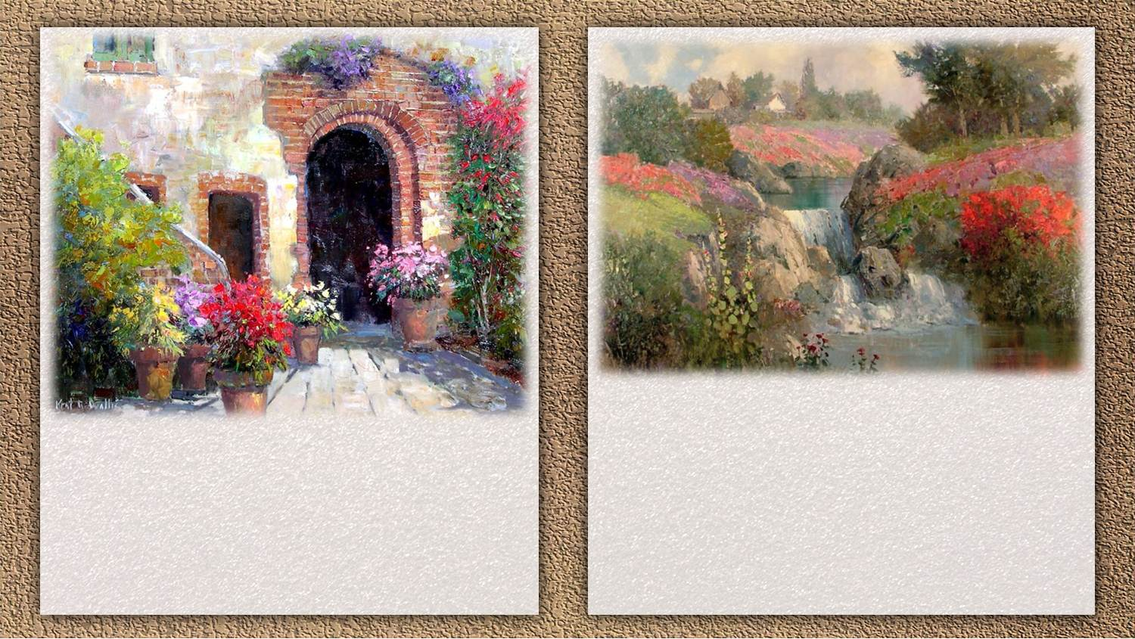
8.- SEPARE los problemas reales de los imaginarios y elimínelos, porque son pérdida de tiempo y ocupan un espacio mental precioso para cosas más importantes.
7.- PIDA AYUDA siempre que sea necesario, teniendo el buen sentido de pedírsela a las personas correctas.

Slide 6

9.- INTENTE descubrir el placer de cosas cotidianas como dormir, comer y pasear, sin creer que es lo máximo que puede conseguir en la vida.
10.- EVITE envolverse en ansiedades y tensiones ajenas, en lo que se refiere a ansiedad y tensión. Espere un poco y después retorne al diálogo y a la acción.

Slide 7

12.- COMPRENDA qué principios y convicciones inflexibles, pueden ser un gran peso que evite el movimiento y la búsqueda.
11.- SU FAMILIA NO es usted, está junto a usted, compone su mundo, pero no es su propia identidad.

Slide 8

13.- ES NECESARIO tener siempre a alguien a quien le pueda confiar y hablar abiertamente. No sirve de nada si está lejos.
14.- CONOZCA la hora acertada de salir de una cena, levantarse del palco y dejar una reunión. Nunca pierda el sentido de la importancia sutil de salir a la hora correcta.

Slide 9

16.- NO QUIERA saber si hablaron mal de usted, ni se atormente con esa basura mental. Escuche lo que hablaron bien de usted, con reserva analítica, sin creérselo todo.
15.- COMPETIR en momentos de diversión, trabajo y vida entre pareja, es ideal para quien quiere quedar cansado o perder la mejor parte.

Slide 10

17.- LA RIGIDEZ es buena en las piedras, pero no en los seres humanos.
18.- NO ABANDONE sus tres grandes e invaluables amigas. Intuición, Inocencia y Fe.

Slide 11

20.- Una hora de INMENSO PLACER sustituye, con tranquilidad, tres horas de sueño perdido. El placer recompensa más que el sueño. Por eso, no pierda una buena oportunidad de divertirse.
19.- ENTIENDA de una vez por todas, definitivamente y en conclusión: Usted ES LO QUE USTED HAGA de USTED MISMO.

Slide 12

El Instituto Francés de la Ansiedad y el Stress, en París, definió estas veinte reglas de vida. Dicen los expertos que, si uno consigue asimilar diez, puede tener una buena calidad de vida.
Imágenes: Pinturas de Kent Wallis
Música:
El Cordón - Seoan
Realización general:
Rodrigo Valencia Cardona
Medellín-Colombia

Slide 13




Accede a la sección que desees desde aquí:
PPS Exclusivos
Dedicatorias | Fechas Especiales | Graciosos | Historia y arte | Lugares | Musicales
Naturaleza y Ciencias | Política | Reflexión | Religiosos | Románticos | Salud
Si deseas recibir pps periódicamente en tu correo electrónico subscríbete aquí:

